Slide 1
Web制作流程
从设计图到制作，工作简单，如果能通过某一软件，自动将草图转化为html代码，就好了，这样可以节省成本

Slide 2
Sketch2code中的NABCD
N:通过草图，导出HTML图
A:微软人才济济，虽然没有开发过类似功能的软件，但是其中涉
及到的部分有类似的开发经历
B:节省人力，节省经费，节省时间
C:几乎没有人做过这种功能，占到了先发优势，但是如果生成的
图不准的话，就会出现劣势
D:在各个平台进行推广，例如微信公众号

Slide 3
获取需求
可以通过深入面谈和与开发人员一同工作获取需求
（1）将草图上传到网站，自动生成html代码
（2）为了避免生成的效果图不准确，将用户上传的草图作为训练集，不断完善算法
（3）向用户展示已有的效果图
（4）向用户介绍用法
（5）可以转到相关的其他网站，例如微软官网

Slide 4
分析定义需求
杀手功能：1、上传草图，分析草图，生成html代码
2、丰富训练集，完善算法
外围功能：1、展示效果图，介绍用法
2、设置链接
必要功能：1、上传草图，分析草图，生成html代码
2、介绍用法
辅助功能：1、设置链接
2、丰富训练集，完善算法

Slide 5
 | 外围功能 | 杀手功能
必要功能 | （1）展示效果图 （2）介绍用法 | （1）上传草图 （2）分析草图 （3）生成html代码
辅助功能 | 设置链接 | （1）丰富训练集 （2）完善算法

Slide 6
分析定义需求
 | 重要性 | 所需时间 | 所需资源 | 最后期限
上传草图 | 第一象限 | 一周 | 一人
分析草图 | 第一象限 | 一月 | 二人
生成html代码 | 第一象限 | 一月 | 二人
丰富训练集 | 第四象限 | 暂时不做
完善算法 | 第四象限 | 暂时不做
展示效果图 | 第二象限 | 一天 | 一人
介绍用法 | 第二象限 | 一天 | 一人
设置链接 | 第三象限 | 一天 | 一人

Slide 7
验证需求
做出用来演示的模型给各利益相关者展示，同时写分析报告，制作调查问卷，听取意见，进行改进

Slide 8
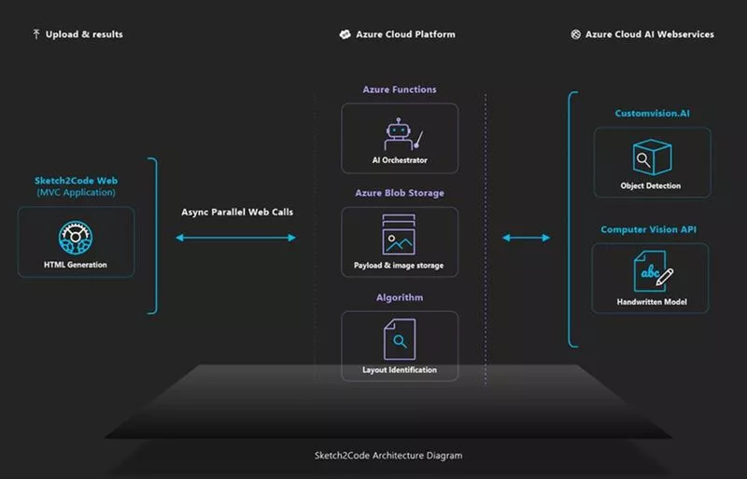
分而治之
知道了Sketch2code有哪些功能，开始分割为小型的具体的任务

Slide 9
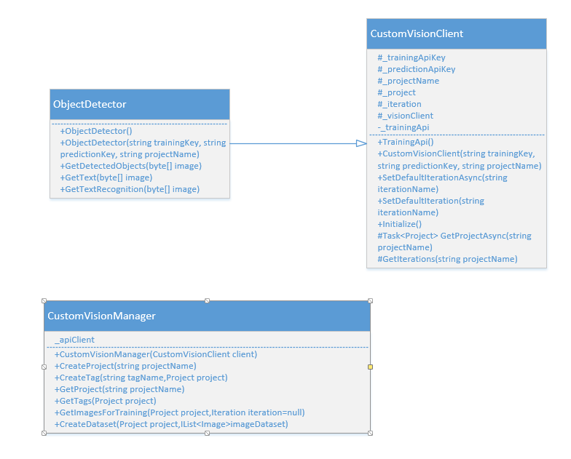
Sketch2code中AI类图

Slide 10
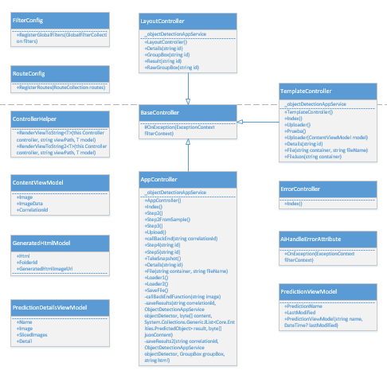
Sketch2code中WEB类图

Slide 11
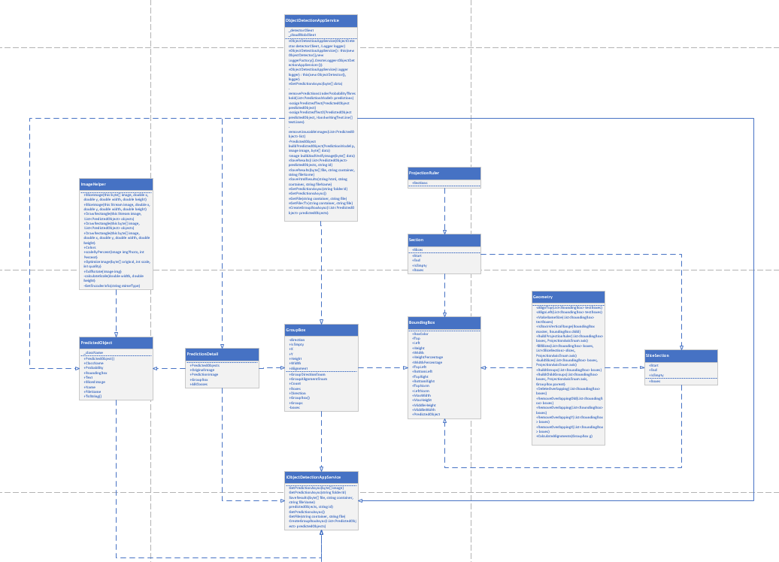
Sketch2code中CORE类图

Slide 12
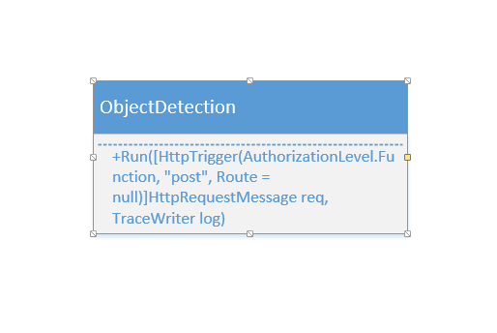
Sketch2code中API类图

Slide 13
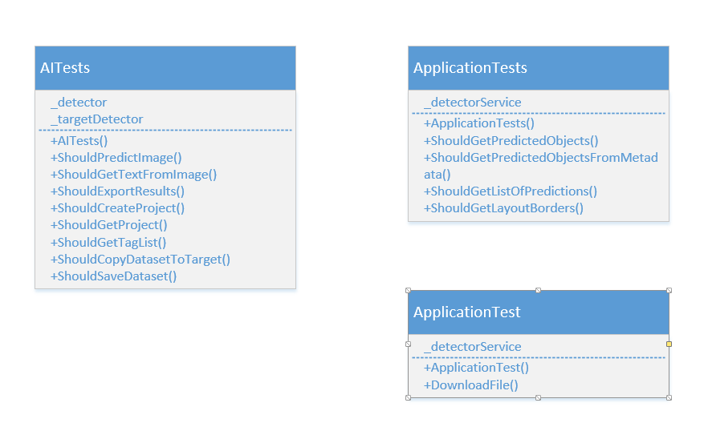
Sketch2code中TEST类图

